Slide 1





Сбербанк для родителей
Дети считают картинки из рекламных роликов достоверной информацией. Но пока маркетинговые кампании целятся в ребёнка, родители могут учить его разумно и осознанно подходить к тратам. Рассказываем о приёмах, которые в этом помогут.

Slide 2


5 советов, чтобы научить ребёнка грамотно распоряжаться деньгами
Доверяйте финансы
Когда ребёнок уже будет вовсю готовиться к школе, начните ежемесячно давать ему карманные деньги и позвольте самому ими распоряжаться.
Объясняйте на примерах
Привлекайте ребёнка к приобретению продуктов. Во время походов по супермаркету объясняйте, почему вы выбрали тот или иной товар и на что обратили внимание.

Slide 3
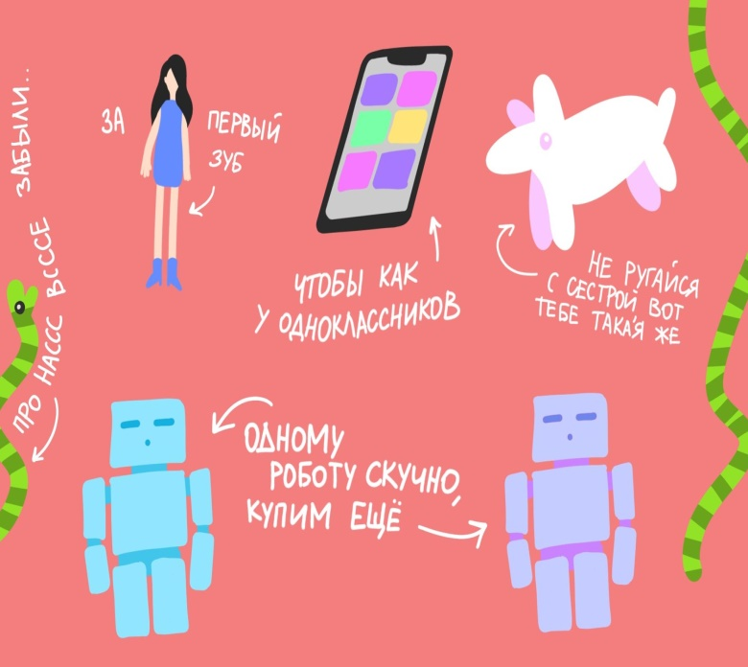

Привлекайте к утилизации
Показывайте ребёнку продукты, которые испортились, потому что он их не съел, и игрушки, которые он забросил, хотя так сильно о них просил.
Будьте аккуратнее с тратами
Не используйте походы в магазин в качестве награды или утешения. Ребёнок смекнёт, что к чему, и это может стать причиной манипуляций.

Slide 4
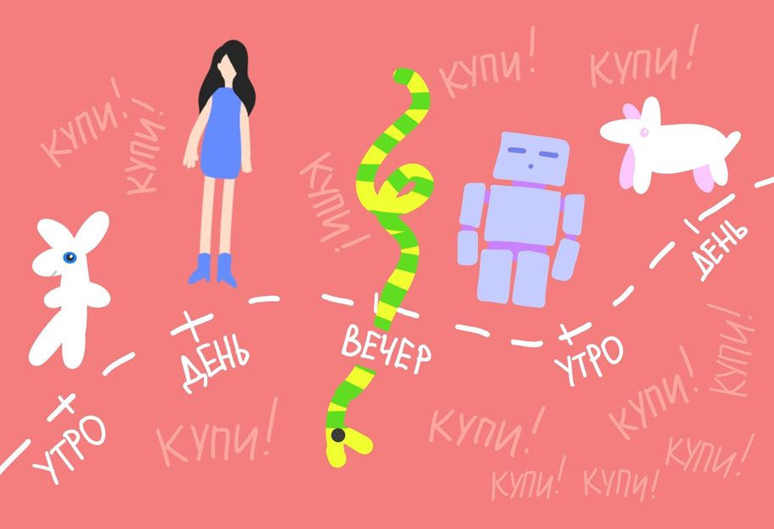



Избегайте импульсивных покупок
Если вы сомневаетесь, что ребёнку действительно нужна новая игрушка, подождите пару дней и выясните, по-прежнему ли он её так хочет.
Сбербанк для родителей

